Slide 1
Optimisation d’algorithmes de traitement d’images en télédétection
Présentation intermédiaire de stage de fin d’études
27/05/2024
Matthieu Verlynde

Slide 2
Sommaire
Introduction
A. Laboratoire d'Informatique, Système et Traitement de l'Information et de la Connaissance
B. La télédétection : gestion de l'environnement aux coûts écologiques croissants
I. Optimiser les algorithmes de traitement d'images satellites
A. Des méthodes d'optimisations variées
B. Métriques d'évaluation de performances
II. Travaux effectués
A. Enregistrement de données d'efficience computationnelle
B. Cas d'étude sur la base de données BigEarthNet
III. Organisation de la suite du stage
Conclusion
27/05/2024
<number>

Slide 3
Sommaire
Introduction
A. Laboratoire d'Informatique, Système et Traitement de l'Information et de la Connaissance
B. La télédétection : gestion de l'environnement aux coûts écologiques croissants
I. Optimiser les algorithmes de traitement d'images satellites
A. Des méthodes d'optimisations variées
B. Métriques d'évaluation
II. Travaux effectués
A. Enregistrement de données d'efficience computationnelle
B. Cas d'étude sur la base de données BigEarthNet
III. Organisation de la suite du stage
Conclusion
27/05/2024
<number>

Slide 4
Introduction
Au LISTIC, la recherche en informatique pour l’environnement et l’humain
Laboratoire d’Informatique, Système et Traitement de l’Information et de la Connaissance
2 thèmes :
ReGaRD : Représentation et tRaitement des Données pour l’humain
→ données humaines
→ rapports et interactions entre l’humain et l’information
AFUTÉ : Apprentissage, FUsion et Télédétection
→ apprentissage automatique
→ fusion de données incertaines
→ traitement du signal
Application en télédétection et en surveillance environnementale
27/05/2024
<number>

Slide 5
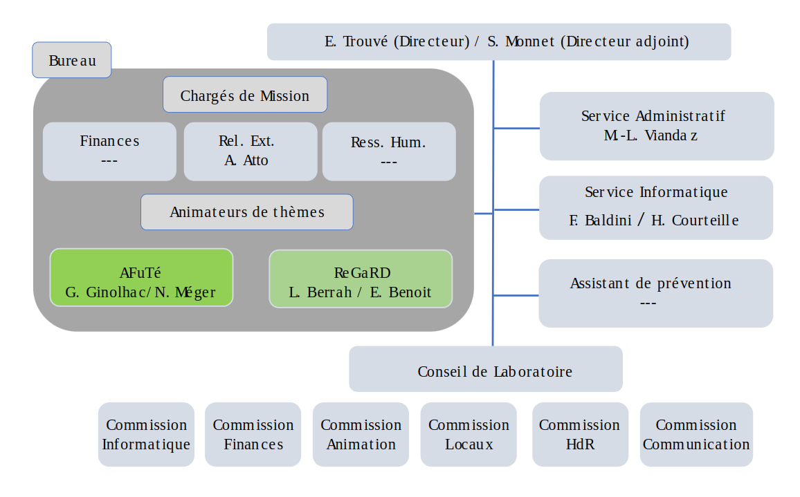
Introduction
27/05/2024
<number>

Slide 6
Sommaire
Introduction
A. Laboratoire d'Informatique, Système et Traitement de l'Information et de la Connaissance
B. La télédétection : gestion de l'environnement aux coûts écologiques croissants
I. Optimiser les algorithmes de traitement d'images satellites
A. Des méthodes d'optimisations variées
B. Métriques d'évaluation
II. Travaux effectués
A. Enregistrement de données d'efficience computationnelle
B. Cas d'étude sur la base de données BigEarthNet
III. Organisation de la suite du stage
Conclusion
27/05/2024
<number>

Slide 7
Sommaire
Introduction
A. Laboratoire d'Informatique, Système et Traitement de l'Information et de la Connaissance
B. La télédétection : gestion de l'environnement aux coûts écologiques croissants
I. Optimiser les algorithmes de traitement d'images satellites
A. Des méthodes d'optimisations variées
B. Métriques d'évaluation
II. Travaux effectués
A. Enregistrement de données d'efficience computationnelle
B. Cas d'étude sur la base de données BigEarthNet
III. Organisation de la suite du stage
Conclusion
27/05/2024
<number>

Slide 8
Sommaire
Introduction
A. Laboratoire d'Informatique, Système et Traitement de l'Information et de la Connaissance
B. La télédétection : gestion de l'environnement aux coûts écologiques croissants
I. Optimiser les algorithmes de traitement d'images satellites
A. Des méthodes d'optimisations variées
B. Métriques d'évaluation
II. Travaux effectués
A. Enregistrement de données d'efficience computationnelle
B. Cas d'étude sur la base de données BigEarthNet
III. Organisation de la suite du stage
Conclusion
27/05/2024
<number>

Slide 9
Sommaire
Introduction
A. Laboratoire d'Informatique, Système et Traitement de l'Information et de la Connaissance
B. La télédétection : gestion de l'environnement aux coûts écologiques croissants
I. Optimiser les algorithmes de traitement d'images satellites
A. Des méthodes d'optimisations variées
B. Métriques d'évaluation
II. Travaux effectués
A. Enregistrement de données d'efficience computationnelle
B. Cas d'étude sur la base de données BigEarthNet
III. Organisation de la suite du stage
Conclusion
27/05/2024
<number>

Slide 10
27/05/2024
<number>

Slide 11
Blabla
test
test
27/05/2024
<number>
Notes:
<number>

Slide 12
27/05/2024
<number>

Slide 13
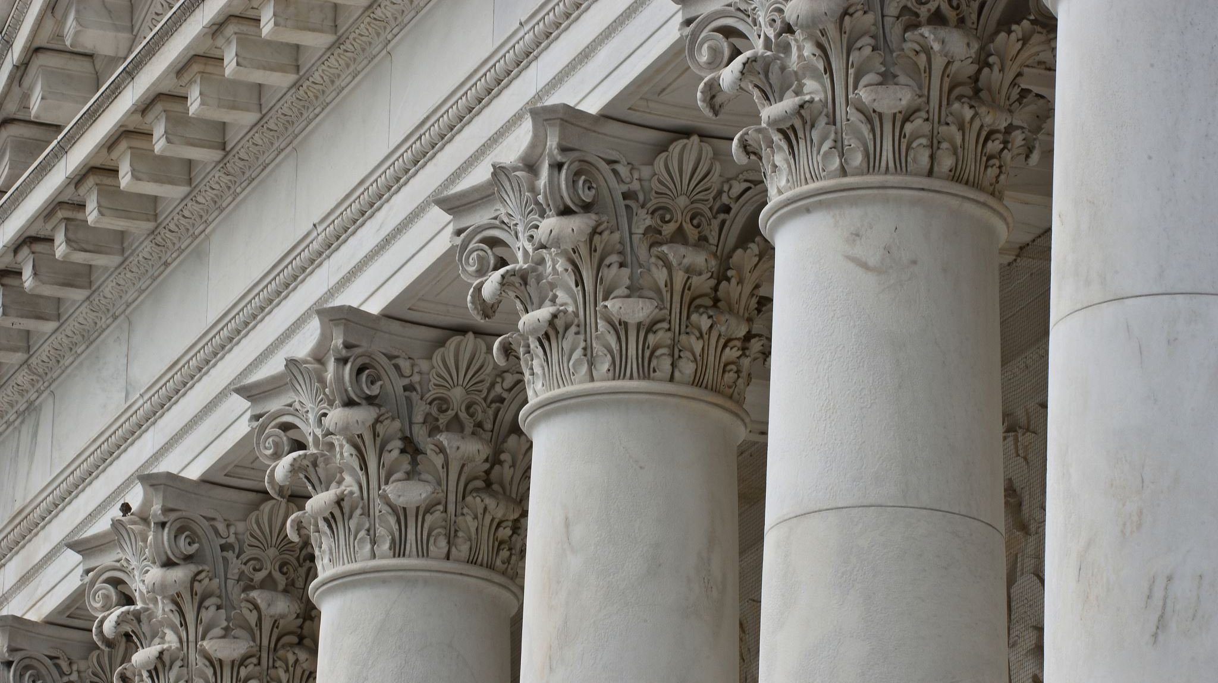
Assemblée Générale
Blabla
05/27/2024

Slide 14
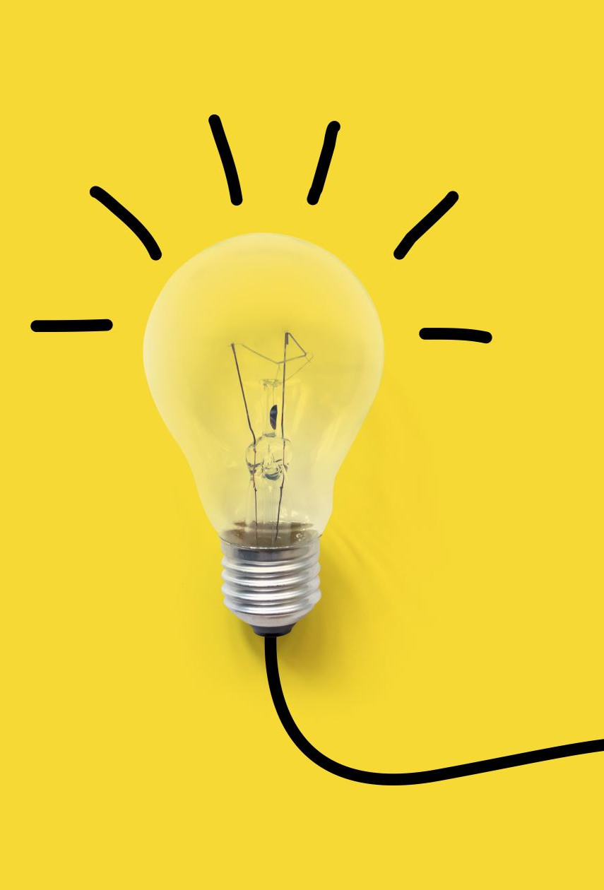
Laboratoire d’Informatique, Systèmes, Traitement de l’Information et de la Connaissance
1 équipe : 40 enseignants chercheurs, ~20 doctorants, 3 IATOS
2 thèmes :
AFuTé : Apprentissage, Fusion et Télédétection
Apprentissage automatique : neuronal, statistique, fouille de données…
Fusion de données incertaines : approches possibilistes, crédibilistes…
Télédétection : images satellites optiques et radar, géoradar, photogrammétrie...
ReGaRD : Représentation, Gestion et tRaitement des Données pour l’humain
Réseaux et systèmes distribués : graphes, modélisation, cybersécurité…
Gestion, placement et transport des données distribuées
Traitement et l’analyse pour l’aide à la personne, et l’aide à la décision
27/05/2024
<number>

